Slide 1

Consultoria e soluções

Slide 2
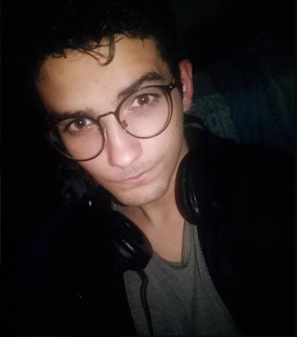

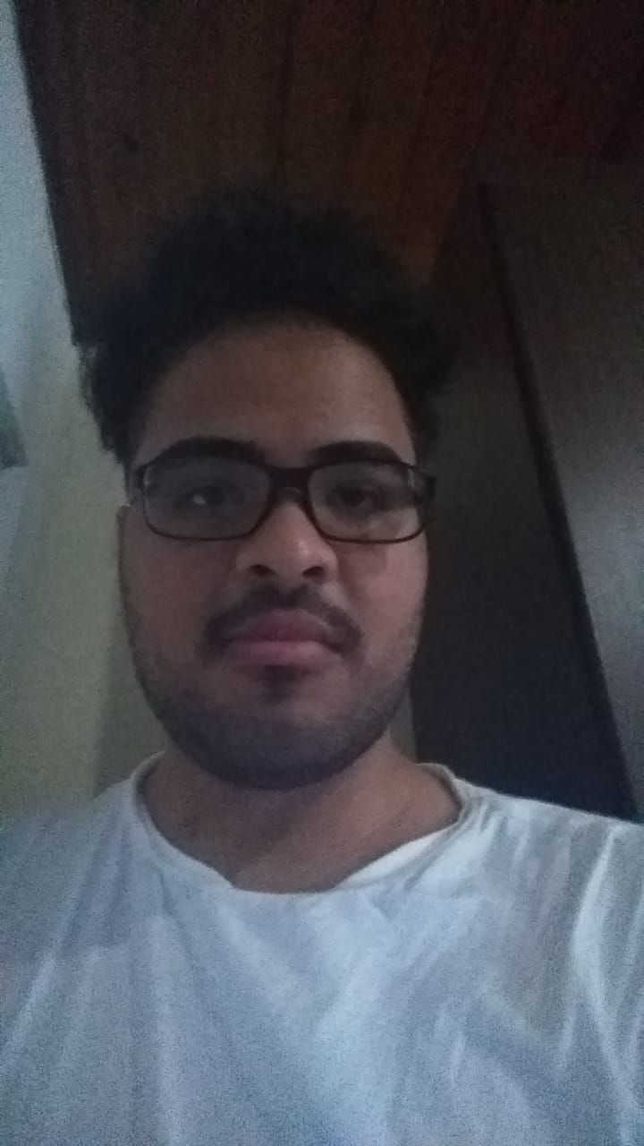
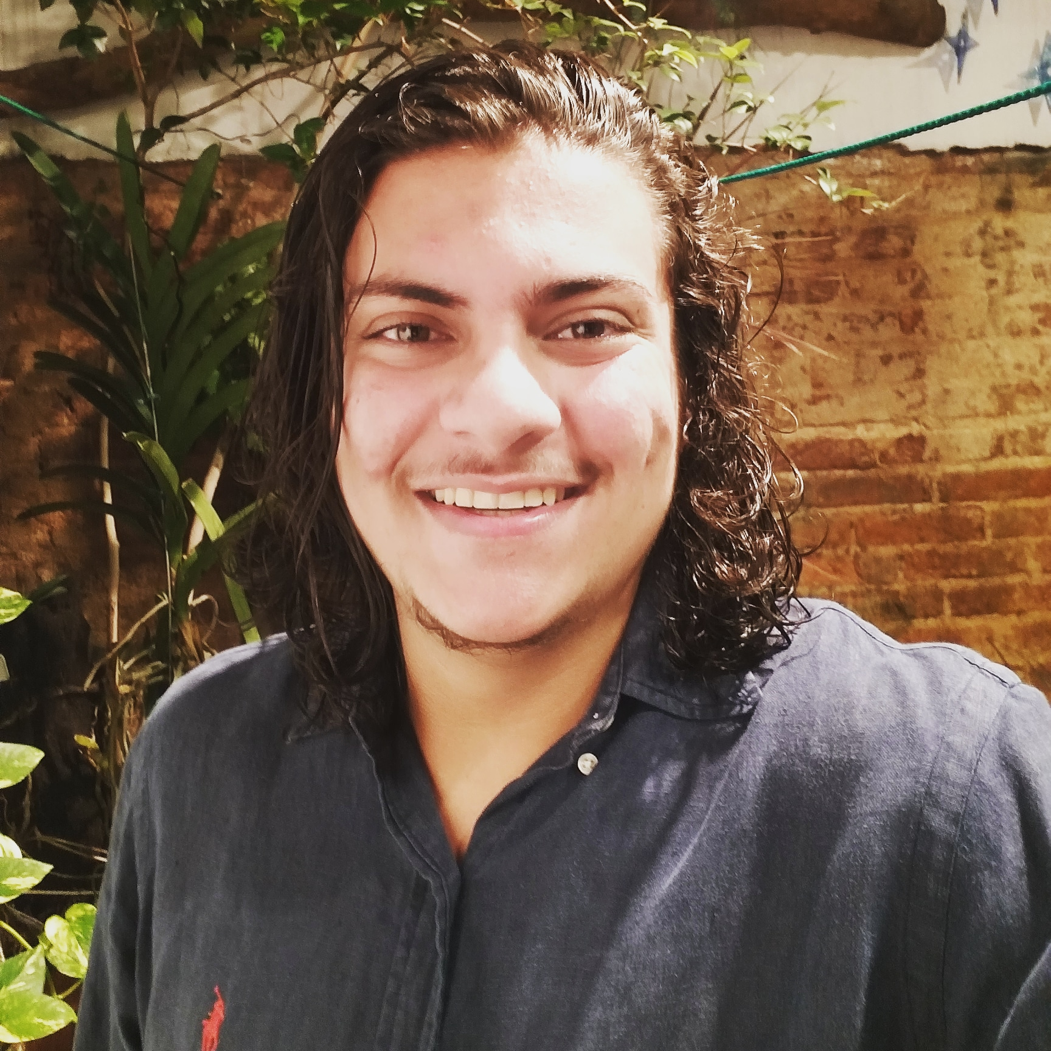
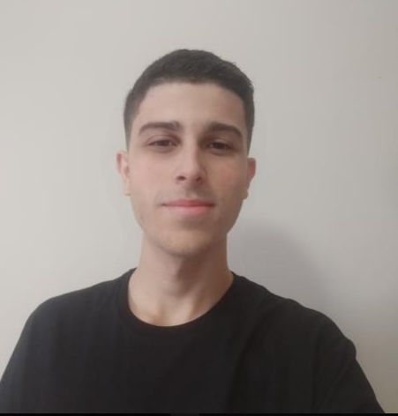
Nosso Time
Guilherme Brandão
Enzo Silvestre
Kevin Wasselka
Cristian Alexandre
Lucas Bazilio

Slide 3
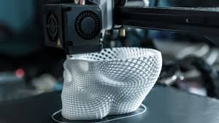
Impressão 3D
A impressão 3D é uma tecnologia inovadora e que permite criar um objeto físico com rapidez e precisão a partir de um modelo digital no computador

Slide 4
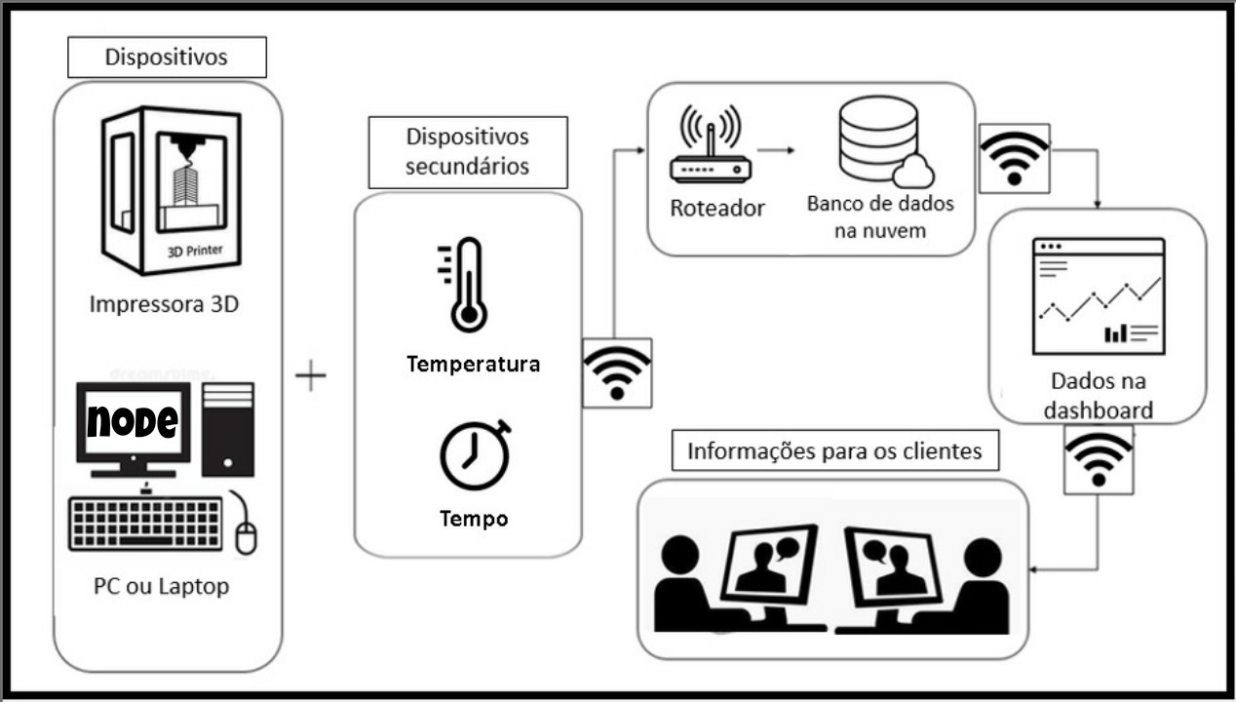
Problema X Solução
Captura de temperatura em tempo real da impressora.
Facilitação da tomada de decisão do cliente sob as suas impressoras.
O maior problema que nós temos deve-se a perda do material.
Variações drásticas de temperaturas (Altas e baixas).
Gastos variados no processo de fabricação.

Slide 5
Papéis da equipe
P.O.
Scrum Master
Desenvolvedores

Slide 6
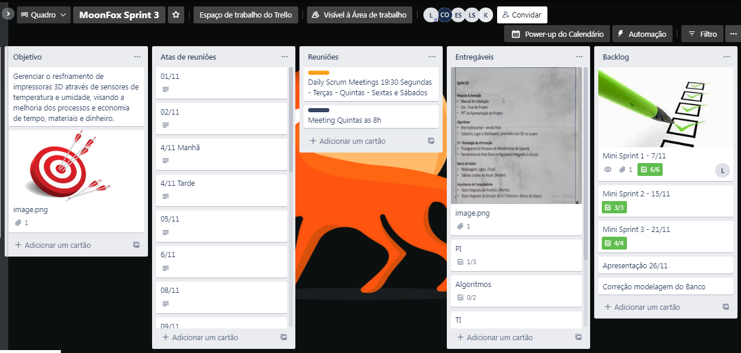
Implementação de metodologia ágil
Entregáveis definidos por datas
Objetivos estabelecidos
no início do projeto
Reuniões diárias com faltas e temas debatidos
Área para concentração dos entregáveis

Slide 7
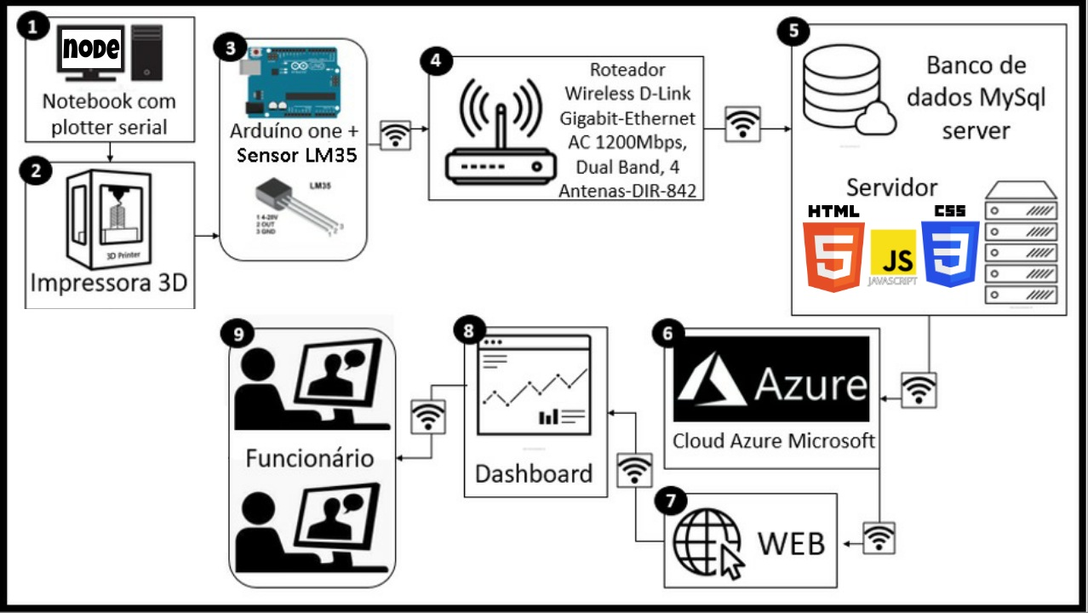
Diagrama
técnico do
nosso serviço
Esse diagrama possui termos e etapas mais completas possuindo as tecnologias usadas em cada parte.

Slide 8
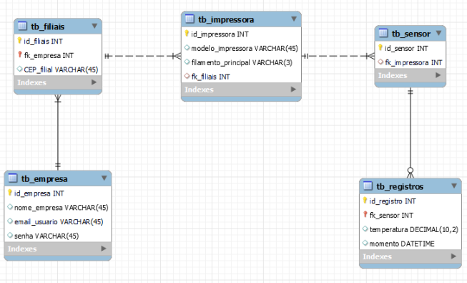
Modelagem do Banco de Dados

Slide 9
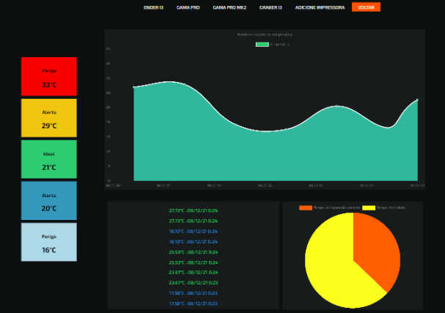
Analytics
Gráfico com temperatura em tempo real
Gráfico com tempo restante de impressão x tempo imprimindo
Marca das 10 últimas temperaturas capturadas pelo arduíno, seguindo o padrão de cor da régua

Slide 10
Aprendizado através do projeto
‘O projeto ensinou a trabalhar em grupo numa metodologia ágil utilizando toda a parte técnica do semestre’
‘Eu aprendi melhor como lidar com pessoas diferentes em um projeto’
‘Foi um caminho difícil até aqui me achava fraco mas sou mais forte do que imagino’
‘Entender e participar de todas as etapas do projeto me ajudou muito pessoalmente e profissionalmente’
‘Como organizar melhor o tempo de um grupo de maneira pratica e eficaz’

